Slide 1

ZCY-9阻车器
主讲：kuangan001
时间：2025

Slide 2

PPT下载 http://www.1ppt.com/xiazai/
ZCY-9阻车器介绍
目录
ZCY-9阻车器参数
ZCY-9阻车器适用范围
ZCY-9阻车器用途

Slide 3

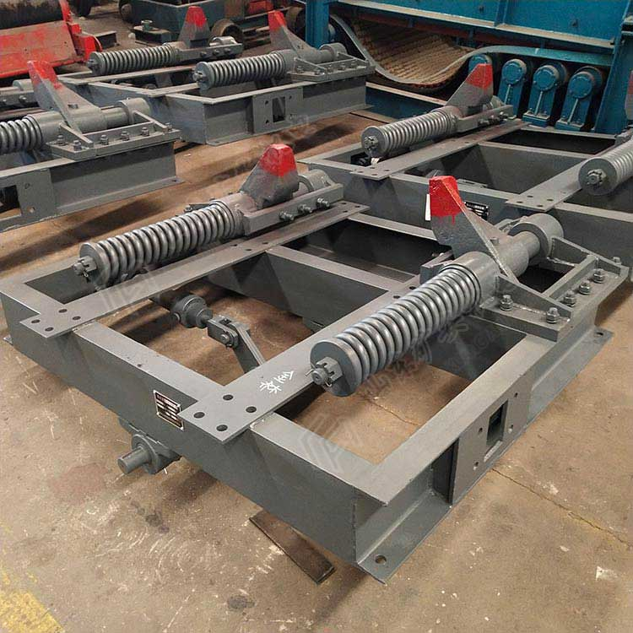
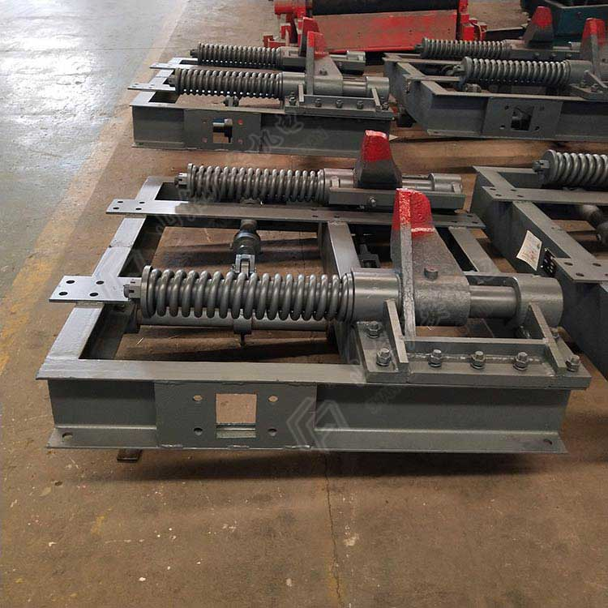
ZCY-9阻车器
合作共赢
合作共赢
合作共赢
合作共赢
ZCY-9阻车器

Slide 4

ZCY-9阻车器介绍
井口操车系统配套阻车器使用的阻轮式阻车器，有一对阻爪和弹簧缓冲装置，当车轮撞击阻爪时，阻爪使套在固定轴后部的弹簧压缩，撞击的能量便为弹簧吸收。阻爪的尾部通过连杆和操纵机构连接，肆零零捌捌陆零伍叁柒，液压缸活塞杆的往复运动使两个阻爪同时打开或关闭，关闭时阻车，打开后矿车即可通过。

Slide 5
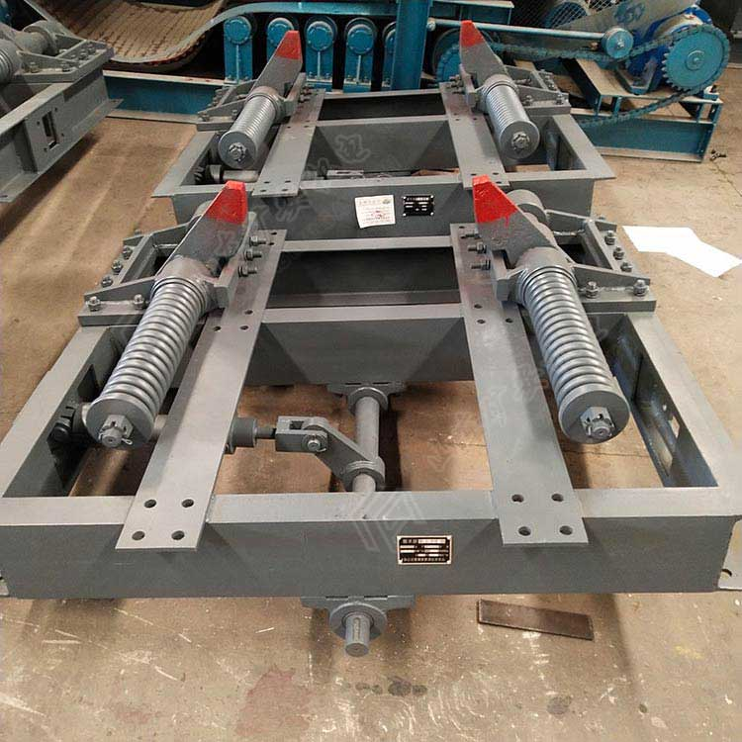
ZCY-9阻车器参数
型号：ZCY-9
动力类型：电液动力
轨距：900mm
允许变形能：7800 N.m
足爪位移：100mm

Slide 6

ZCY-9阻车器适用范围
矿井运输‌：防止矿车自溜，保障矿井运输安全。
轨道车辆管理‌：在矿山、工厂等需要轨道运输的场所，用于控制车辆通行和防止非法闯入。

Slide 7
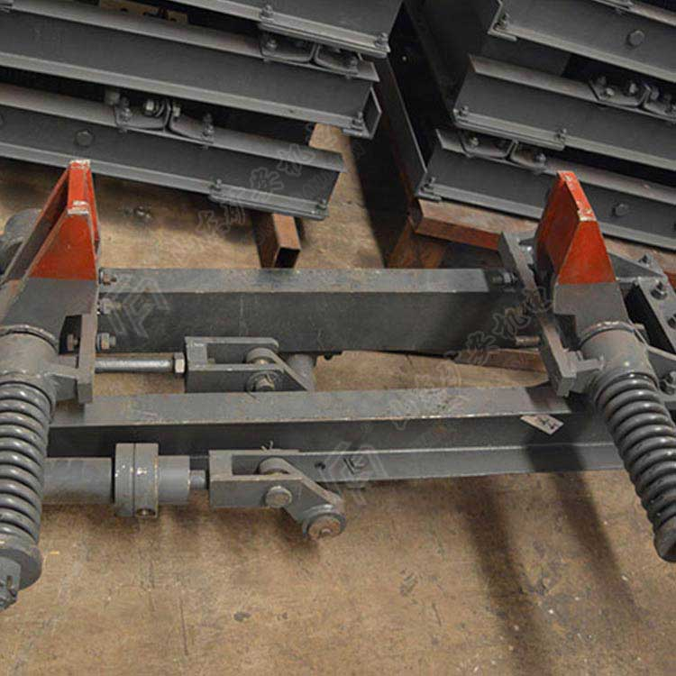
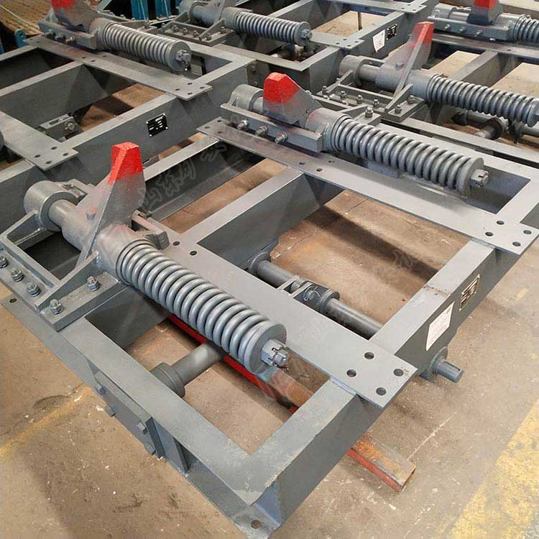
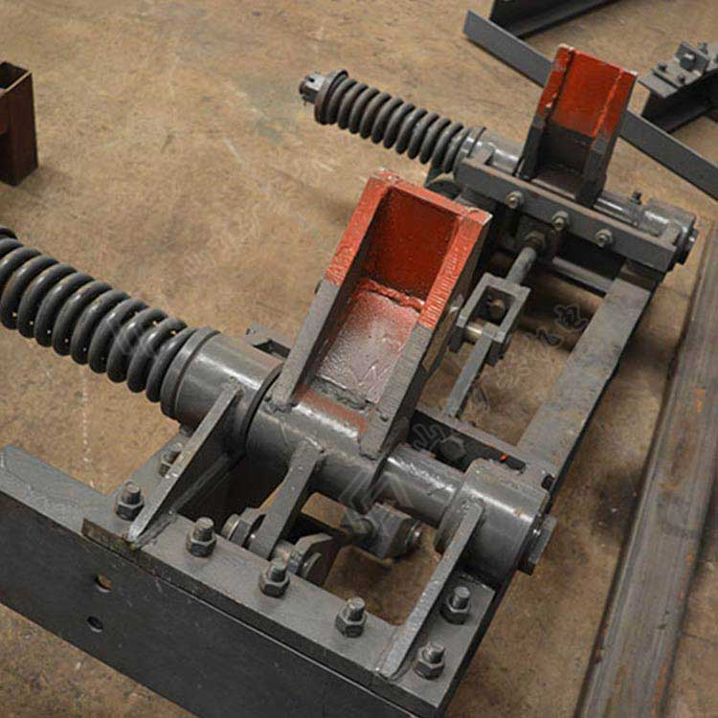
ZCY-9阻车器
1
2
3

Slide 8

ZCY-9阻车器用途
用途
ZCY-9阻车器主要用于矿井运输系统，用于防止矿车在斜巷或变坡点处自溜，山东矿安机电有限公司 ，确保矿车在指定位置停放。
01
02
该设备适用于各类矿车，尤其针对斜巷提升作业，可有效阻止矿车因惯性或重力作用自行滑落，保障运输安全。适应不同轨距（如600mm）的矿车

Slide 9
谢谢观看

